Slide 1
3^{ο} Δημοτικό Σχολείο Σίνδου Τμήμα Δ2 θέμα Τα πολιτεύματα στην αρχαϊκή Ελλάδα
Εργασία της μαθήτριας
Μαρίας Φρειδερίκης

Slide 2
Τα πολιτεύματα στην αρχαϊκή Ελλάδα
Αριστοκρατία
Ολιγαρχία
Βασιλεία
Τυραννία
Δημοκρατία

Slide 3
Βασιλεία
Το παλιό καιρό αρχηγός του κράτους ήταν ο βασιλιάς. Είχε μεγάλη δύναμη και τον σέβονταν όλοι. Kαμιά φορά στο έργο του τον βοηθούσαν μερικοί ηλικιωμένοι άνθρωποι ξεχώριζαν για τη σοβαρότητα τους και την πείρα τους .

Slide 4
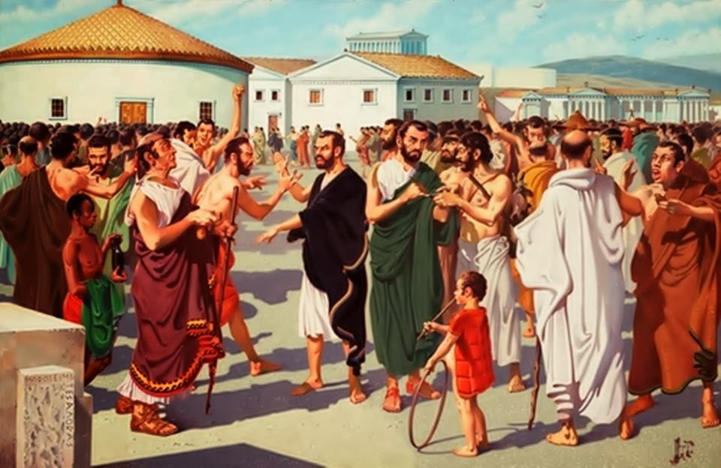
Αριστοκρατία
Η ζωή όμως άλλαξε και ο κόσμος συγκεντρωνόταν στις πόλεις. Κάποιοι που είχαν πολλά κτήματα οι άριστοι όπως τους έλεγαν παραμέρισαν τον βασιλιά και πήραν την εξουσία στα χέρια τους. Το πολίτευμα τότε έγινε αριστοκρατικό.

Slide 5
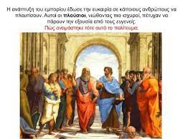
Τυραννία
Την άσχημη αυτή κατάσταση σε διάφορες πόλεις εκμεταλλεύτηκαν ανθρώπους που είχαν μεγάλες φιλοδοξίες. Κατάφεραν να κερδίσουν την εμπιστοσύνη του λαού και με τη βοήθεια του έγιναν τύραννοι .Στο τυραννικό πολίτευμα αυτός που κυβερνούσε δεν έδινε λόγο σε κανέναν για ότι έκανε.

Slide 6
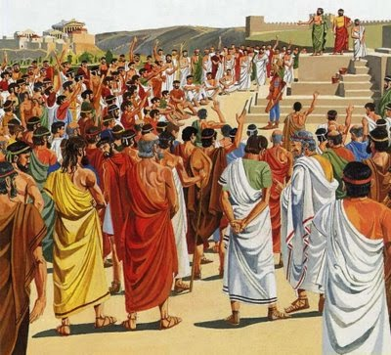
ΟΛΙΓΑΡΧΊΑ
Η ανάπτυξη του εμπορίου έδωσαν την ευκαιρία σε αρκετούς ανθρώπους να πλουτίσουν. Οι πλούσιοι νιώθοντας πιο ισχυροί πέτυχαν να πάρουν την εξουσία από τους ευγενείς. Το πολίτευμα ονομάστηκε ολιγαρχικό γιατί αυτοί που κυβερνούσαν ήταν λίγοι.

Slide 7
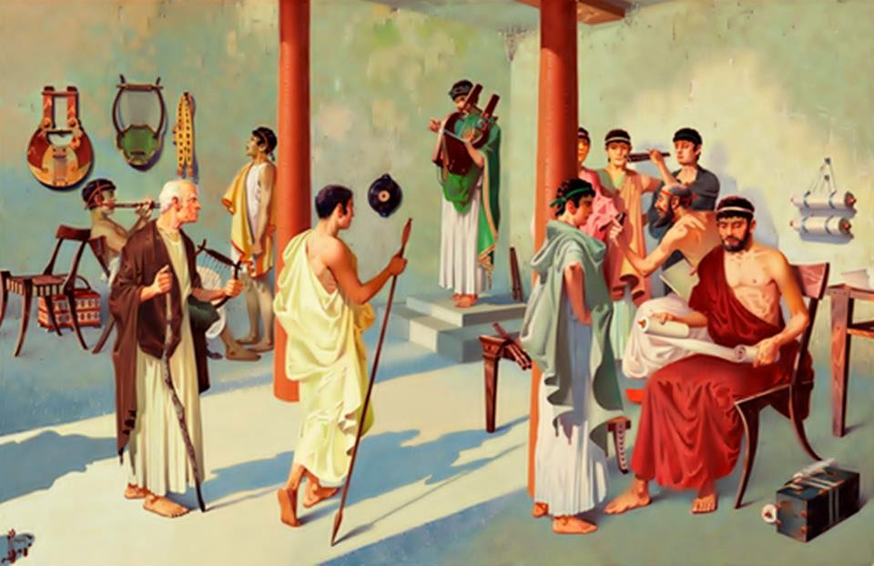
ΔΗΜΟΚΡΑΤΙΑ
Τα προβλήματα όμως παρέμεναν .Οι περισσότεροι δεν είχαν χωράφια για να καλλιεργήσουν και είχαν πολλά χρέη. Σε πολλές πόλεις έκαναν επαναστάσεις και έδιωξαν τους τύραννους. Οι αλλαγές συνεχίζονταν και οι άνθρωποι αγωνίζονταν για να ζήσουν καλύτερα. Στην Αθήνα σιγά σιγά έπαιρνε την εξουσία ο λαός. Το πολίτευμα γινόταν δημοκρατικό.

